Slide 1

Universidad de las Fuerzas Armadas
E.S.P.E.
Unidad de Postgrado ¨MBA¨
Tema: “Producción y comercialización de jabón en barra para uso canino en la provincia de Pichincha”
Autoras: María Elena Ortiz
Rocío Verdesoto García
Sangolquí, Julio 2013

Slide 2
Agenda
Introducción
Análisis Situación Actual
Estudio de Mercado
Comercialización
Estudio Técnico
Estudio Financiero
Conclusiones
Recomendaciones

Slide 3
Capítulo I: Generalidades
El Plan Nacional del Buen vivir plantea importantes desafíos técnicos y políticos e innovaciones metodológicas e instrumentales; se construye también desde las reivindicaciones por la igualdad, y la justicia social, y desde el reconocimiento, la valoración y el diálogo de los pueblos y de sus culturas, saberes y modos de vida. (Senplades, 2009)

Slide 4
  Capítulo I: Descripción de la Empresa
Química Riandi Cía. Ltda., se creó en la ciudad de Quito el 25 de abril de 1989, como una pequeña industria del sector químico que decide incursionar en la elaboración de diversos productos. Está constituida como una empresa de responsabilidad limitada, cuyo capital se encuentra dividido en aportaciones, actualmente el número de socios de la empresa es de cuatro.

Slide 5
Capítulo I
  Visión (para el 2015)
Ser la empresa pionera en productos químicos de uso industrial que lidere su especialidad a nivel subregional haciéndose merecedora de una imagen internacional de calidad y de óptimo trato al cliente y a sus empleados.
  Misión
Química Riandi es una empresa dedicada a la elaboración de polímero y lubricante de excelente calidad, utilizando tecnología innovadora enfocada al sector industrial contribuyendo de esta forma a la protección del medio ambiente y mejorando la calidad de vida de los ecuatorianos.

Slide 6
Capítulo I : Objetivos organizacionales
    Objetivos a corto plazo
Incrementar el porcentaje de ventas en relación al que se obtuvo del año 2010 al 2011, es decir, superior al 11 % para el año 2012.
Reducir los desperdicios durante el proceso productivo
Mejorar los tiempos de entrega de nuestros productos a los clientes.
    Objetivos a mediano plazo
Incursionar en la fabricación de nuevos productos como son: jabones cosmético, medicinal, industrial y para caninos con marca propia.
    Objetivos a largo plazo
Ampliar los horizontes a lo largo de todo el Ecuador especialmente en el oriente ecuatoriano.

Slide 7
Capítulo I : Estrategias organizacionales
    Estrategias de posicionamiento
Ampliar el posicionamiento en el mercado mediante la fabricación de productos químicos de alta calidad que estimule su comercialización.
    Estrategias de crecimiento
Mejorar la imagen de la empresa frente a la competencia en la publicidad y promociones.
Concientizar al cliente sobre los beneficios que proporcione la purificación de las aguas potables y residuales en el caso de las empresas industriales
    Estrategias competitivas
Mantener el liderazgo en el mercado meta, creando preferencia entre los clientes.
Generar confianza en los usuarios a través de productos de alta calidad.
Ampliar el mercado objetivo, hacia nuevos consumidores brindando una rápida entrega de los productos y soporte técnico.

Slide 8
Capítulo II: Análisis Externo
  Explicación del Análisis Externo
  Macro ambiente
  Micro ambiente

Slide 9
Capítulo II: Análisis Externo
  Macro ambiente
Factor Económico
  Índice de crecimiento de la economía
  PIB anual en el Ecuador.- Oportunidad
  El petróleo.- Oportunidad
  Tasas de interés nacionales .- Oportunidad
  Tasas de cambios monetarios.- Amenaza
  Tasas de inflación.- Amenaza

Slide 10
Capítulo II: Análisis Externo
  Macro ambiente
Factores Político y Legal.- Oportunidad
Factores Sociales y Culturales
  Población económicamente activa .- Amenaza
  Educación y salud.- Oportunidad
Factores del Medio Ambiente.- Oportunidad
Factores Tecnológicos.- Oportunidad

Slide 11
Capítulo II: Análisis Externo
  Micro ambiente
Cinco Fuerzas de Porter
  Competidores
  Proveedores
  Clientes
  Productos Sustitutos

Slide 12
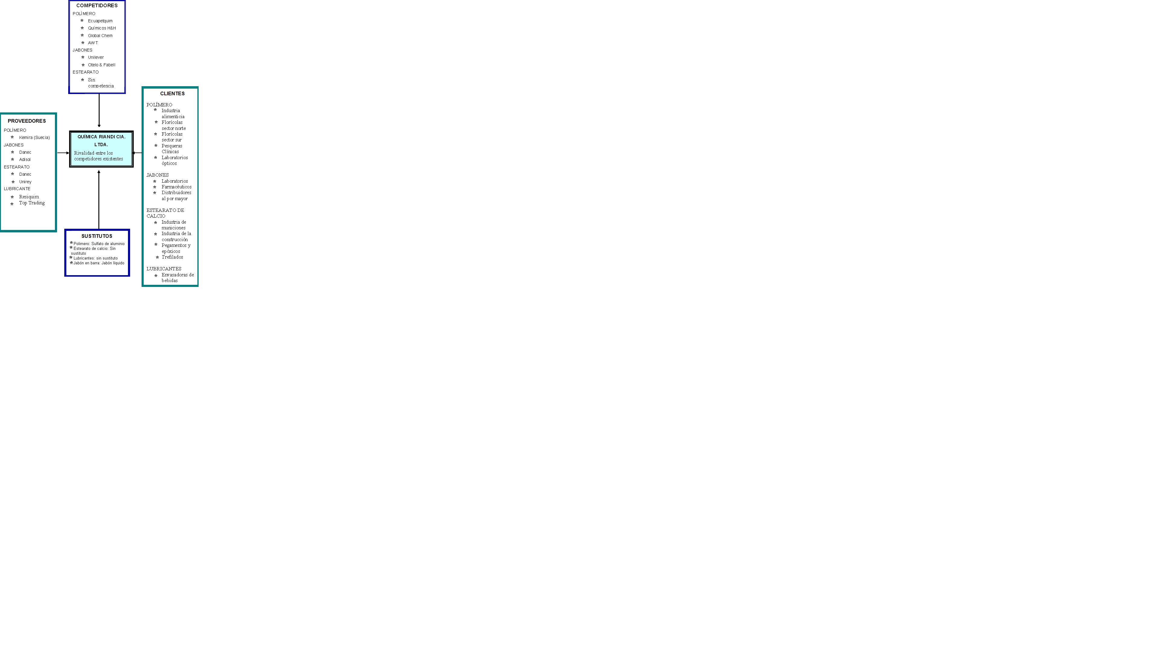

Slide 13
Capítulo II: Análisis Externo
  Micro ambiente
  Competencia
Competencia | Porcentaje del Mercado | Producto | Estrategias
Laboratorios Químicos | 25% | Jabones medicinales | Docena de trece
Industrias Jaboneras | 53% | Jabones cosméticos, detergentes | Venta al por mayor
Química Riandi | 7% | Jabones cosméticos, jabones medicinales | Venta al por mayor y menor con muestras gratis
Otros | 15% | Jabones para caninos, detergents | Productos promocionales, muestras gratis

Slide 14
Capítulo II: Análisis Externo
  Micro ambiente
  Proveedores actuales de la empresa
PROVEEDOR | PRODUCTO | % | CONDICIONES
Danec S.A | Estearina, palmiste | 30,00% | Crédito 30 días
Proquimsa | Cloro, sosa caustic | 17,00% | Contado
Resiquim | Dióxido de titanio | 9,00% | Crédito 45 días
Arom Color | Fragancias | 4,00% | Crédito 45 días
Química Riandi | Blend (base de jabón) | 15,00% | Cruce interno
TOP Trading | Glicerina | 4,00% | Crédito 30 días
OTROS | Ácidos, bases, floculantes | 21,00% | Crédito 15 días
TOTAL |  | 100,00%

Slide 15
Capítulo II: Análisis Externo
  Micro ambiente
  Clientes actuales de la empresa
PRODUCTO | SECTORES
Jabones en Barra | Laboratorios Farmaceúticos
 | Distribuidores al por mayor
 | Clínicas
Jabones desinfectantes para pisos | Industrias químicas
 | Industria alimenticias
 | Laboratorios químicos
 | Laboratorios farmacéuticos
Lubricantes | Envasadoras de bebidas
Detergente líquido | Industrias alimenticias

Slide 16
Capítulo II: Análisis Externo
  Micro ambiente
  Productos Sustitutos
Productos | Productos Sustitutos
Polímero | El polímero floculante tiene como producto sustituto al Sulfato de aluminio y en ocasiones utilizan cal, pero dichos productos no brindan las mismas propiedades que el floculante ya que al ser rudimentarios ocasionan contaminación en el agua tratada.
Detergente líquido | Este producto de uso industrial se lo utiliza para desinfección de laboratorios y clínicas, es de alto poder desinfectante y gracias a sus bajos costos compite con cualquier otro desinfectante brindando un mejor resultado.
Lubricante de cadenas | Este producto no tiene sustituto
Estearato de calcio | Como sustituto de este producto se puede encontrar varios impermeabilizantes para la construcción, pero en el campo de las municiones no tiene sustituto.

Slide 17
Capítulo II: Análisis Interno
  Capacidad Administrativa.- Debilidad
  Capacidad de Talento Humano.- Debilidad
  Capacidad Financiera.- Fortaleza
  Capacidad de Producción.- Fortaleza
  Capacidad tecnológica.- .- Debilidad

Slide 18
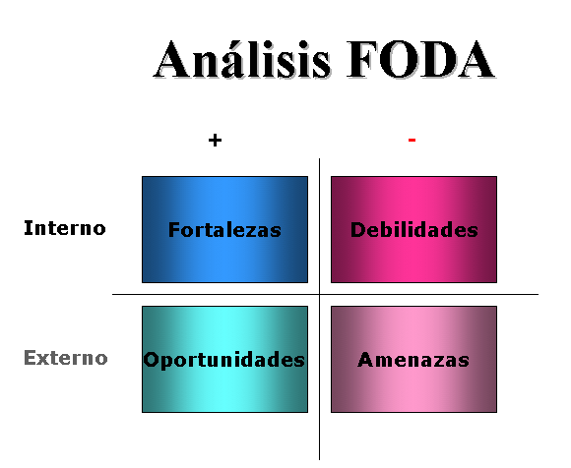
Capítulo II: Análisis FODA
  Fortalezas
  Debilidades
  Amenazas
  Oportunidad

Slide 19
Capítulo II: Análisis FODA
  Fortalezas
FORTALEZAS |  | IMPACTO
N. | FACTOR | ALTO | MEDIO | BAJO
1 | Alto margen de rentabilidad del negocio | X
2 | Cuenta con estabilidad laboral |  |  | X
3 | Dispone de capital propio | X
4 | Disponibilidad de inventarios para cumplir requerimientos emergentes de clientes | X
5 | Fidelidad y confianza de los clientes | X
6 | Buen espacio físico en infraestructura |  | X
7 | Productos de buena calidad y cumple con las necesidades del cliente | X
8 | Mayores plazos de pago con los proveedores |  | X
9 | Diversidad en líneas de Jabón |  | X
10 | Capacidad para contraer créditos en el sistema financiero |  | X

Slide 20
Capítulo II: Análisis FODA
  Oportunidades
OPORTUNIDADES |  | IMPACTO
N. | FACTOR | ALTO | MEDIO | BAJO
1 | Producto interno bruto al alza, incrementa la demanda | X
2 | Apertura del mercado chileno para comercializar productos de aseo canino. |  | X
3 | Regulaciones del gobierno respecto al cuidado y control del medio ambiente |  | X
4 | Tendencia a cuidar la salud de las mascotas | X
5 | Libre competencia de precios | X
6 | Liquidez en el sistema financiero permite que el dinero retorne más rápido a la empresa |  | X
7 | Tendencia a la conservación del medio ambiente y al consumo de productos biodegradables | X
8 | Precios elevados en el petróleo han incrementado la inversión |  |  | X
9 | Tasas de interés estables permiten endeudarse con instituciones financieras | X
10 | Incremento de aranceles para importación de jabones | X

Slide 21
Capítulo II: Análisis FODA
  Debilidades
DEBILIDADES |  | IMPACTO
N. | FACTOR | ALTO | MEDIO | BAJO
1 | Ineficiente equipo tecnológico | X
2 | No existe un sistema de evaluación de personal en función de metas |  |  | X
3 | Maquinaria nueva en prueba | X
4 | Toma de decisiones centralizada |  | X
5 | Escasos canales de distribución | X
6 | Pocos proveedores |  | X
7 | Falta de capacitación en empleados en uso de equipos |  | X
8 | Falta de publicidad |  | X
9 | Falta de planificación estratégica genera conflictos | X
10 | Desperdicio de materia prima | X

Slide 22
Capítulo II: Análisis FODA
  Amenazas
AMENAZAS |  | IMPACTO
N. | FACTOR | ALTO | MEDIO | BAJO
1 | Variación del tipo de cambio del euro respecto al dólar para pago de importaciones de materia prima | X
2 | Competencia agresiva | X
3 | Clientes fieles a la competencia limitan atraerles a Química Riandi | X
4 | Al incrementar la inflación los precios de materia prima aumenta |  | X
5 | En el mercado existen productos sustitutos |  | X
6 | Crisis económica en Europa genera disminución en remesas | X
7 | Mercado incierto en jabones | X
8 | Inestabilidad económica del país |  | X
9 | La competencia realiza plan de carrera en su personal |  |  | X
10 | Pocos puntos de venta a nivel país |  | X

Slide 23
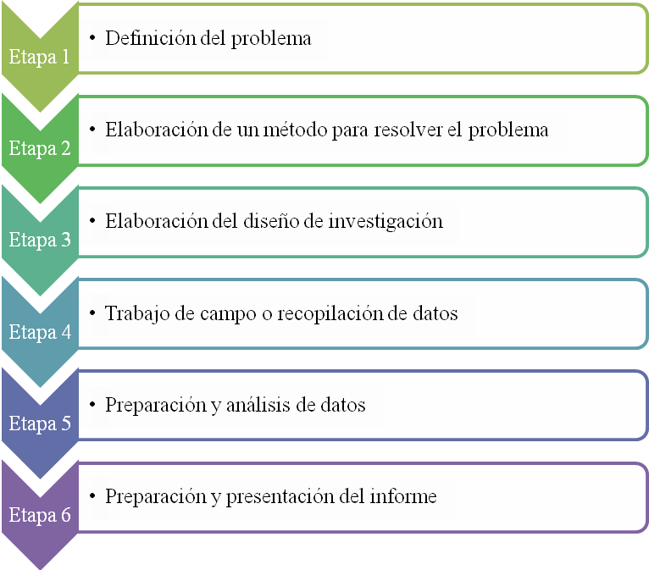
Capítulo III: INVESTIGACIÓN DE MERCADOS
  Procesos

Slide 24
  Cap.III: Etapa 1:Definición del Problema
Química Riandi Cía. Ltda. quiere obtener información veraz a través de una investigación del mercados en la provincia de Pichincha, para determinar la factibilidad de la comercialización del jabón en barra para caninos.

Slide 25
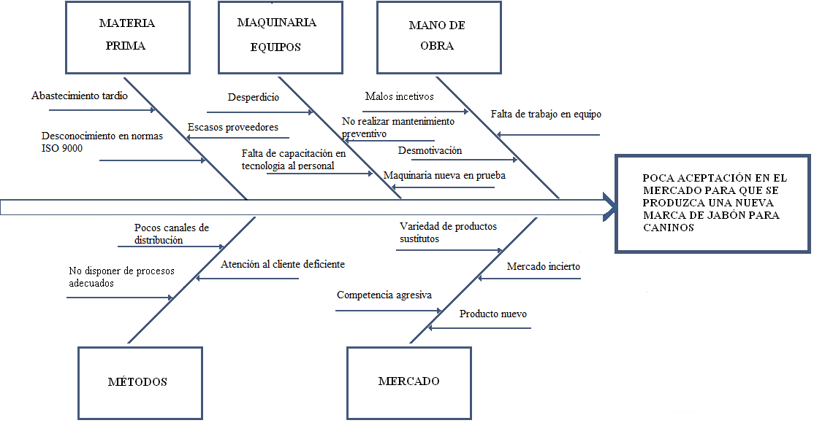
  Capítulo III: Diagrama de Ishikawa

Slide 26
  Capítulo III: Objetivo general
Determinar la viabilidad del lanzamiento al mercado del jabón en barra para uso canino, utilizando instrumentos investigativos con la finalidad de obtener información para ofrecer en la provincia de Pichincha, producto de buena calidad a precios accesibles logrando que la planta opere en su 100% con su propia marca en el lapso de 6 meses, a partir de junio del 2012.

Slide 27
  Capítulo III: Objetivos específicos
Determinar la falta de conocimiento de los beneficios del jabón canino en el uso cotidiano.
Conocer los gustos, preferencias y necesidades de los propietarios de caninos respecto de jabones para su aseo.
Medir la demanda del jabón canino con el fin de conocer el porcentaje de captación del mercado.
Determinar la existencia de productos sustitutos.
Establecer los principales competidores

Slide 28
  Capítulo III: Hipótesis general
El lanzamiento del jabón en barra de uso canino es viable porque permite incrementar la utilidad neta en un 10%, optimizando la planta actual y determinar que la población de la provincia de Pichincha cuentan en sus hogares con mascotas y el 30% adquieren productos para el aseo y cuidado de dichas mascotas.

Slide 29
  Capítulo III: Hipótesis específicos
El 60% de la población desconoce los beneficios que ofrece el jabón canino en el uso cotidiano.
El 80% la población requiere productos que tengan precios accesibles y de buena calidad.
El 30% de la demanda insatisfecha del mercado que tienen caninos en su hogar se preocupan en adquirir productos de cuidado y aseo.
En el mercado existen productos sustitutos que abarca el 40% del mercado.

Slide 30
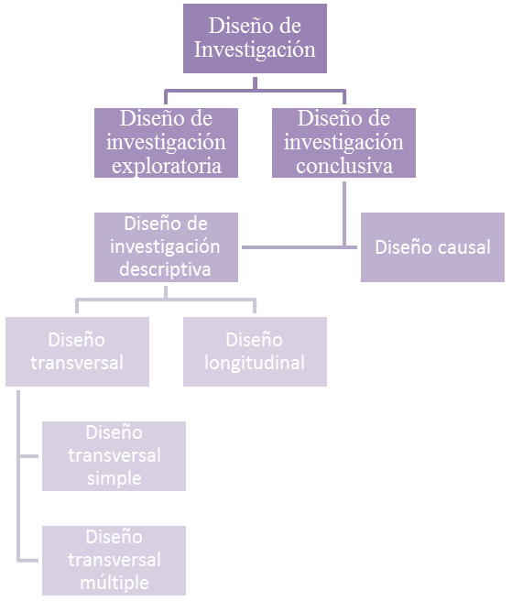
  Cap III: Etapa 2: Elaboración de un Método para resolver el problema

Slide 31
  Capítulo III: Población de la provincia de Pichincha
POBLACIÓN DE LA PROVINCIA DE PICHINCHA SEGÚN EL INEC
CENSO 2010
Cantón | Pob. (2010) | Área (km²) | Cabecera Cantonal
Cayambe | 85.795 | 1.189 | Cayambe
Mejía | 81.335 | 1.476 | Machachi
Pedro Moncayo | 33.172 | 332 | Tabacundo
Pedro Vicente Maldonado | 12.924 | 620 | Pedro Vicente Maldonado
Puerto Quito | 20.445 | 683 | Puerto Quito
Distrito Metropolitano de Quito | 2`239.191 | 4.183 | Quito
Rumiñahui | 85.852 | 139 | Sangolquí
San Miguel de los Bancos | 17.573 | 839 | San Miguel de los Bancos
TOTAL DE HABITANTES | 2`576.287

Slide 32
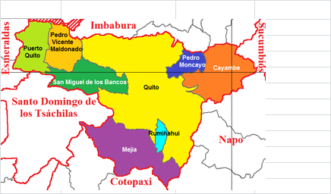
  Capítulo III: Mapa de la provincia de Pichincha

Slide 33
  Capítulo III: Cálculo Tamaño de la Muestra
Simbología | Descripción | Valor
N | Universo a investigar (población estimada de caninos) | 858.762
P | Probabilidad a favor | 0,50
Q | Probabilidad en contra | 0,50
E | Error estimulado (máximo error permitido por unidad) al tener un nivel de precisión del 95% | 0,05
Z | Valor de Z con un nivel de confianza del 95% | 1,96
N | Tamaño de la muestra | ?

Slide 34
  Cap III: Etapa 3: Elaboración del diseño de la Investigación
Encuesta
Diseño de la encuesta
    Aplicación del Pre test
    Encuesta definitiva
    Trabajo de campo o recopilación de datos
    Preparación y análisis de datos
    Informe Ejecutivo

Slide 35
  Cap III: Etapa 4: Trabajo de campo o recopilación de datos
Video Entrevista a Técnico
Video Entrevista a Veterinario
Video Entrevista a Comercial
Video realización Focus Group
Fotos de la realización de las encuestas

Slide 36
  Capítulo III: Etapa 5.- Preparación y análisis de datos
    Análisis Estadístico
      Análisis Estadístico Univariado
      Análisis Estadístico Bivariado

Slide 37
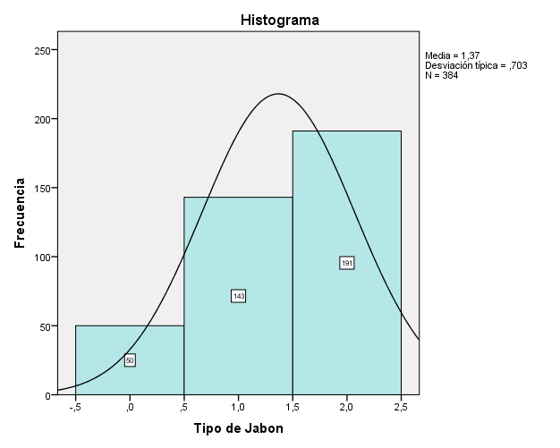
  Capítulo III: Análisis Estadístico Univariado
    ? Con qué tipo de jabón baña a sus perros?
Tipo de Jabón
 |  | Frecuencia | Porcentaje | Porcentaje válido | Porcentaje acumulado
Válidos | Jabón de Ropa | 50 | 13,0 | 13,0 | 13,0
 | Jabón Líquido | 143 | 37,1 | 37,2 | 50,3
 | Jabón en barra | 191 | 49,6 | 49,7 | 100,0
 | Total | 384 | 99,7 | 100,0
Perdidos | Sistema | 1 | ,3
Total |  | 385 | 100,0

Slide 38
  Capítulo III: Análisis Estadístico Univariado
  Análisis
Los resultados arrojados para la pregunta tres son:
La media de 1,37 demuestra que para los encuestados el tipo de jabón es un factor importante al momento de la compra con tendencia a variar por debajo o por encima de su media en 0,703 (desv. tip.)
El 49,60% de los encuestados indica que prefiere jabón en barra demostrando que el producto de análisis es factible.
Para el Tipo de jabón según los resultados de las encuestas tiene una Moda de 2, demuestra que la mayor parte de los encuestados eligen jabón en barra al momento de realizar la compra.
En preferencia el 13% decide utilizar jabón de lavar mientras que el 37,1% eligen jabón líquido.

Slide 39
  Capítulo III: Análisis Estadístico Univariado
    ?Con qué frecuencia compran jabón para perros?
Frecuenta compra
 |  | Frecuencia | Porcentaje | Porcentaje válido | Porcentaje acumulado
Válidos | Quincenal | 35 | 9,1 | 9,1 | 9,1
 | Mensual | 116 | 30,1 | 30,2 | 39,3
 | Bimensual | 107 | 27,8 | 27,9 | 67,2
 | Trimestral a mas | 126 | 32,7 | 32,8 | 100,0
 | Total | 384 | 99,7 | 100,0
Perdidos | Sistema | 1 | ,3
Total |  | 385 | 100,0

Slide 40
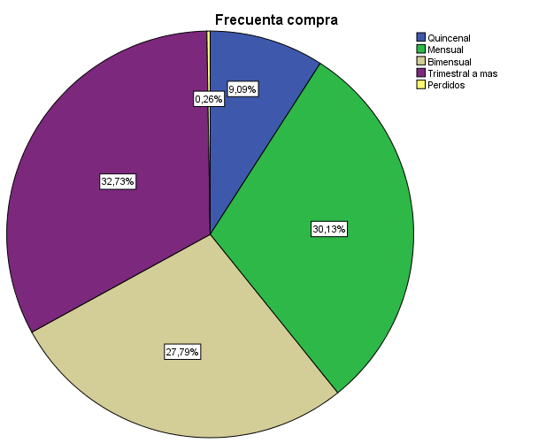
  Capítulo III: Análisis Estadístico Univariado
Análisis
Los resultados arrojados para la pregunta son:
La media es 1,84 demuestra que para los encuestados comprar jabón para sus mascotas es un factor importante, con tendencia a variar por debajo o por encima de su media en 0,986 (desv.tip.)
El 9,1% realiza compras quincenales, el 30,1% las hace mensual, el 27,8% bimensual, mientras que el 32,7% realiza sus comprar trimestralmente información que le sirve a la empresa para conocer frecuencias de compras.
Para la frecuencia de compra según los resultados de las encuestas tiene una Moda de 3, demuestra que la mayor parte de los encuestados prefieren comprar jabón de manera trimestral.

Slide 41
  Capítulo III: Análisis Estadístico Bivariado
    CrossTabb entre: Relación que existe entre Lugar de compra y Frecuencia de compra del jabón
  Regla:
Ho: No existe asociación entre frecuencia de compra y lugar donde compra
Hi: SI existe asociación entre frecuencia de compra y lugar donde compra
Tabla de contingencia Frecuenta compra * Lugar de compra
Recuento
 |  | Lugar de compra |  |  |  |  | Total
 |  | Clínicas Veterinarias | Pet Shop | Supermercados | Micro mercados | Tiendas
Frecuenta compra | Quincenal | 15 | 11 | 8 | 0 | 1 | 35
 | Mensual | 30 | 23 | 50 | 7 | 6 | 116
 | Bimensual | 42 | 18 | 33 | 11 | 3 | 107
 | Trimestral a mas | 26 | 31 | 56 | 3 | 10 | 126
Total |  | 113 | 83 | 147 | 21 | 20 | 384

Slide 42
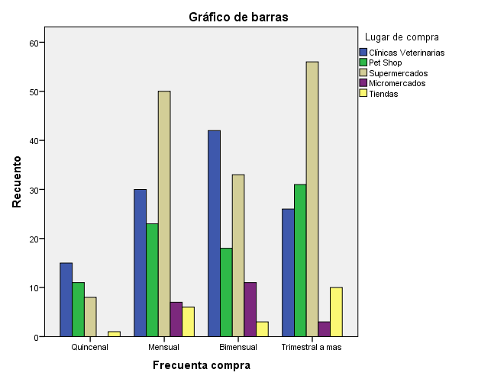
  Capítulo III: Análisis Estadístico Bivariado
  Análisis
Si la significancia es = < 0.05 rechazo Ho por lo tanto SI hay asociación
  Conclusión:
La significancia es 0.02 Rechazo Ho por lo tanto Si existe asociación entre frecuencia de compra y lugar donde compra el jabón para su mascota.

Slide 43
  Capítulo III: Análisis Estadístico Bivariado
    ANOVA
      Regla:
Ho: No existe diferencia entre cuantas veces baña a su mascota y frecuencia de compra del jabón
Hi: SI existe diferencia entre cuantas veces baña a su mascota y frecuencia de compra del jabón
Descriptivos
Cuantas veces baña a su mascota
 | N | Media | Desviación típica | Error típico | Intervalo de confianza para la media al 95% |  | Mínimo | Máximo
 |  |  |  |  | Límite inferior | Límite superior
Quincenal | 35 | ,83 | ,707 | ,119 | ,59 | 1,07 | 0 | 2
Mensual | 116 | 1,32 | ,929 | ,086 | 1,15 | 1,49 | 0 | 4
Bimensual | 107 | 1,70 | ,792 | ,077 | 1,55 | 1,85 | 0 | 4
Trimestral a mas | 126 | 2,05 | 1,179 | ,105 | 1,84 | 2,26 | 0 | 4
Total | 384 | 1,62 | 1,038 | ,053 | 1,52 | 1,72 | 0 | 4

Slide 44
  Capítulo III: Análisis Estadístico Bivariado
  Análisis
Si la significancia es = < 0.05 rechazo Ho por lo tanto SI hay asociación
  Conclusión:
La significancia es 0.00 Rechazo Ho por lo tanto SI existe diferencia entre cuantas veces baña a su mascota y frecuencia de compra del jabón.
Pruebas de normalidad
 | Kolmogorov-Smirnovª |  |  | Shapiro-Wilk
 | Estadístico | gl | Sig. | Estadístico | gl | Sig.
Numero de encuesta | ,058 | 384 | ,003 | ,955 | 384 | ,000
Cuantos mascotas tiene | ,315 | 384 | ,000 | ,757 | 384 | ,000
a. Corrección de la significación de Lilliefors

Slide 45
  Capítulo III: Análisis Estadístico Bivariado
  Análisis
Si la significancia es = < 0.05 rechazo Ho por lo tanto SI hay asociación
  Conclusión:
La significancia es 0.00 Rechazo Ho por lo tanto SI existe diferencia entre cuantas veces baña a su mascota y frecuencia de compra del jabón.
Pruebas de normalidad
 | Kolmogorov-Smirnovª |  |  | Shapiro-Wilk
 | Estadístico | gl | Sig. | Estadístico | gl | Sig.
Numero de encuesta | ,058 | 384 | ,003 | ,955 | 384 | ,000
Cuantos mascotas tiene | ,315 | 384 | ,000 | ,757 | 384 | ,000
a. Corrección de la significación de Lilliefors

Slide 46
Capítulo IV: Comercialización
Precio
Producto
Promoción
Plaza

Slide 47
Precio
Capítulo IV: Comercialización

Slide 48
Capítulo IV: Comercialización
Estrategia de Precios
Estrategia de primera: No aplica
Estrategia de buen valor: Aplica
Estrategia de cargo excesivo: Aplica
Estrategia de economía: No aplica

Slide 49

Producto
Capítulo IV: Comercialización
Diseño del logotipo | Significado
Perro café con espuma en la cabeza | Lo que representa limpieza de la mascota
La apariencia del cachorro es de felicidad | Representa que el producto que está utilizando le agrada
Nubes blancas | Representa un ambiente tranquilo y seguro
Espuma | representa que el producto es de buena calidad
El piso verde | Va enfocado a que el producto es ecológico

Slide 50
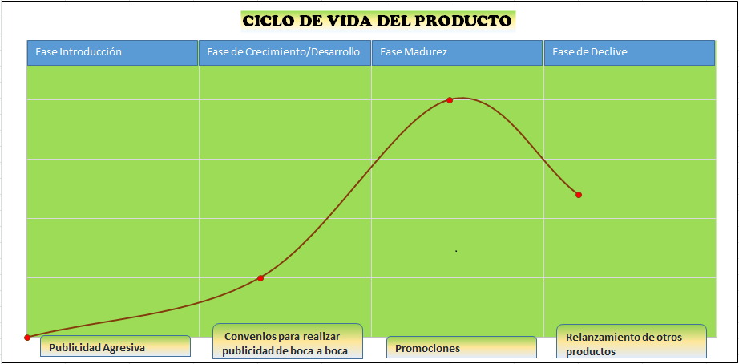
  Capítulo IV: Comercialización
  Ciclo de Vida

Slide 51
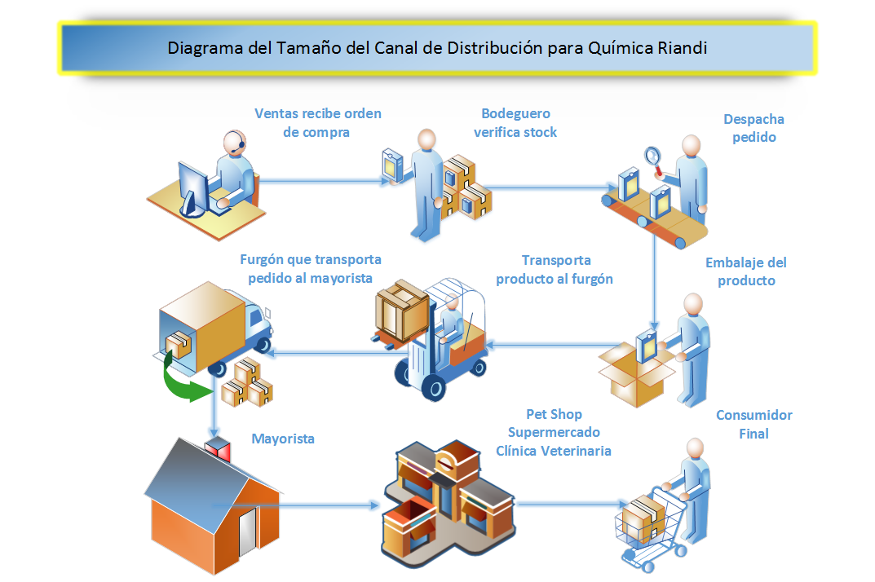
Plaza
Capítulo IV: Comercialización

Slide 52
Capítulo IV: Comercialización

Slide 53
Publicidad
Capítulo IV: Comercialización

Slide 54
Estrategia Marketing mix
Capítulo IV: Comercialización
Tipo
Producto
Precio
Estrategia
Introducir al mercado
Fijación
Acción
Convenios
Publicidad
Precio Venta = MP + MO + MI + Utilidad
Plaza
Promoción
Canal Distribución
Contratar Publicidad
Mayoristas
Demanda Insatisfecha

Slide 55
Capítulo V: Estudio Técnico
Disponibilidad Recursos
Materia Prima
Mano de Obra
Suministros e Insumos
COSTOS TOTALES

Slide 56
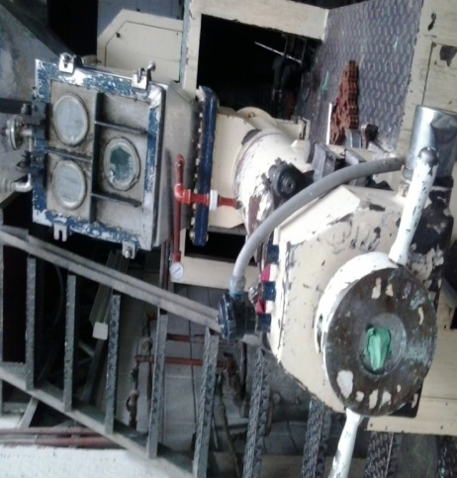
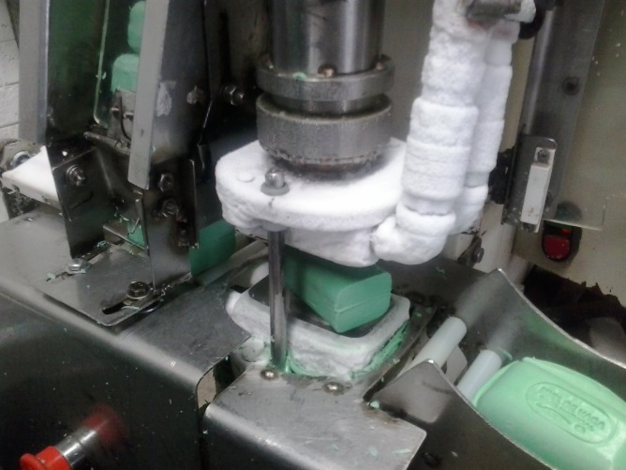
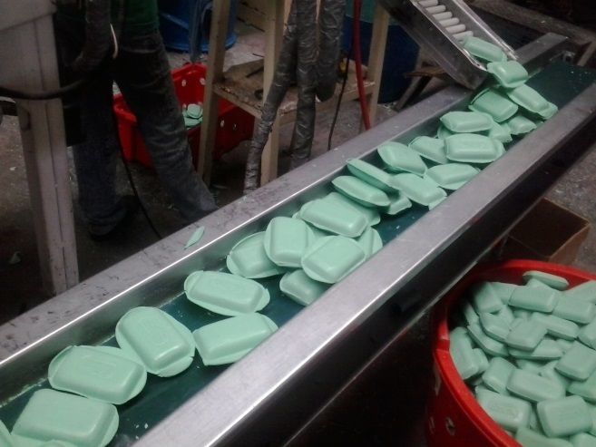
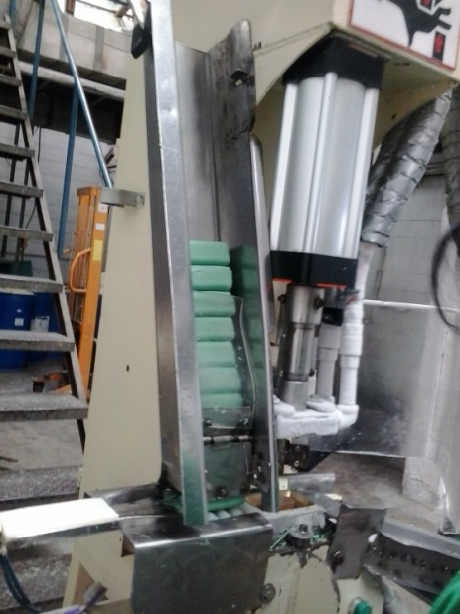
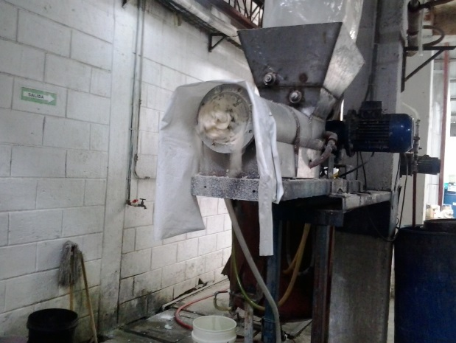
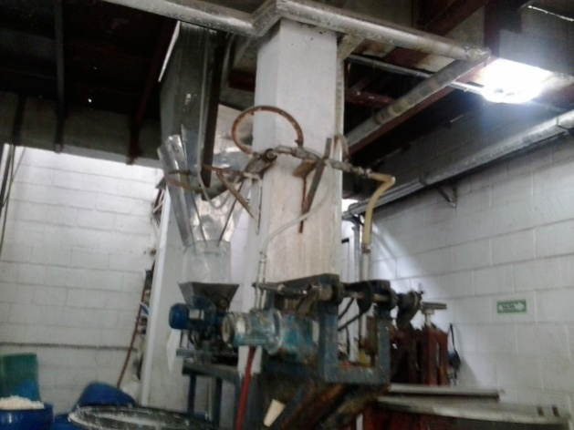
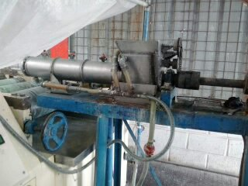
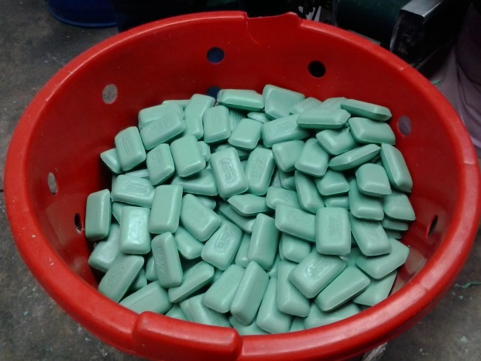
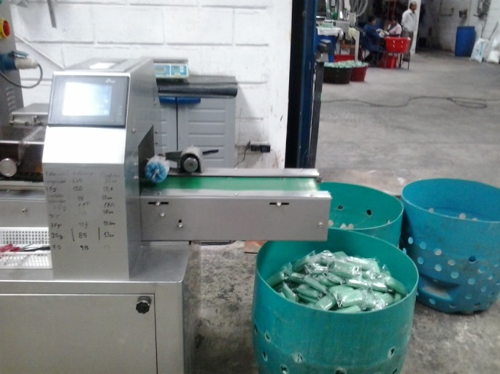
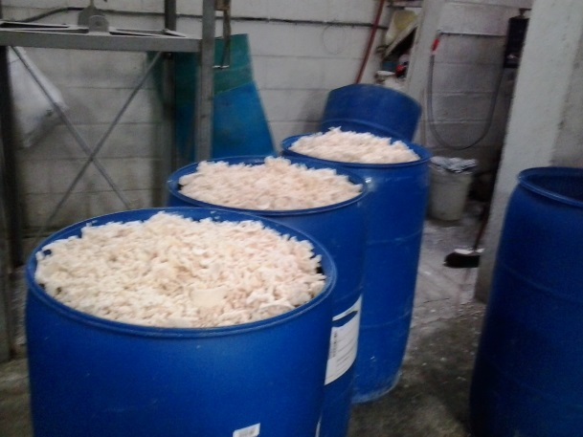
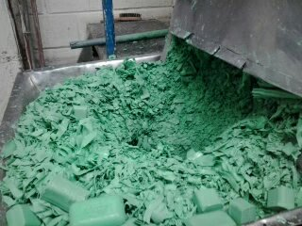
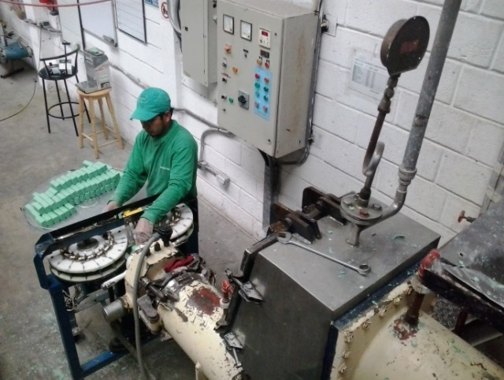
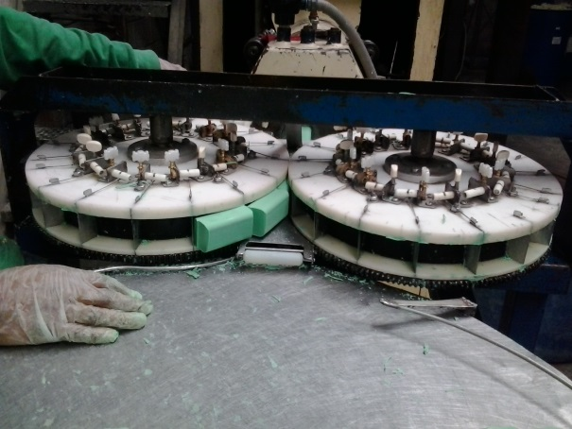
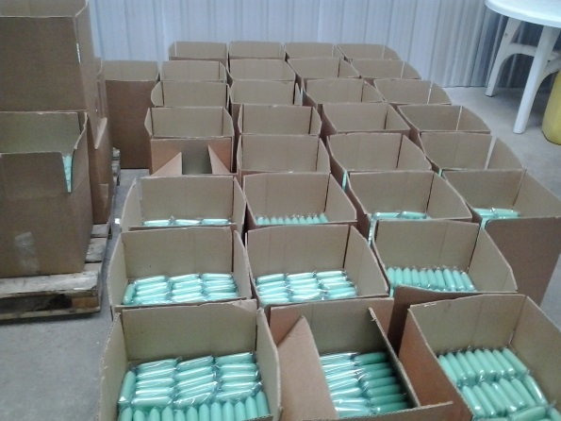
Elaboración Jabón
Capítulo V: Estudio Técnico

Slide 57
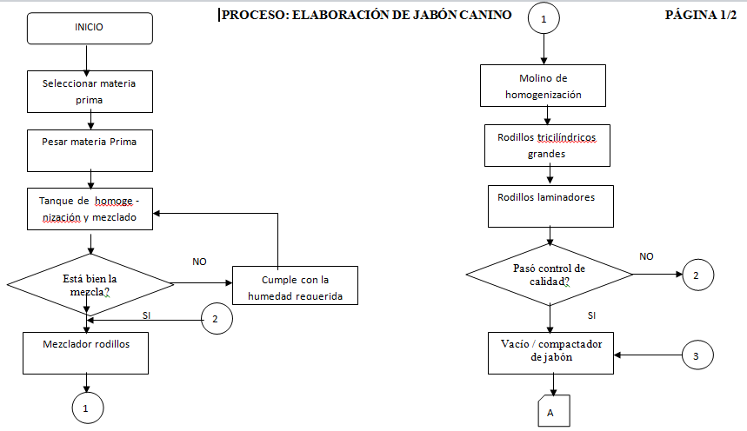
MACRO PROCESO: PRODUCCIÓN
Capítulo V: Estudio Técnico

Slide 58
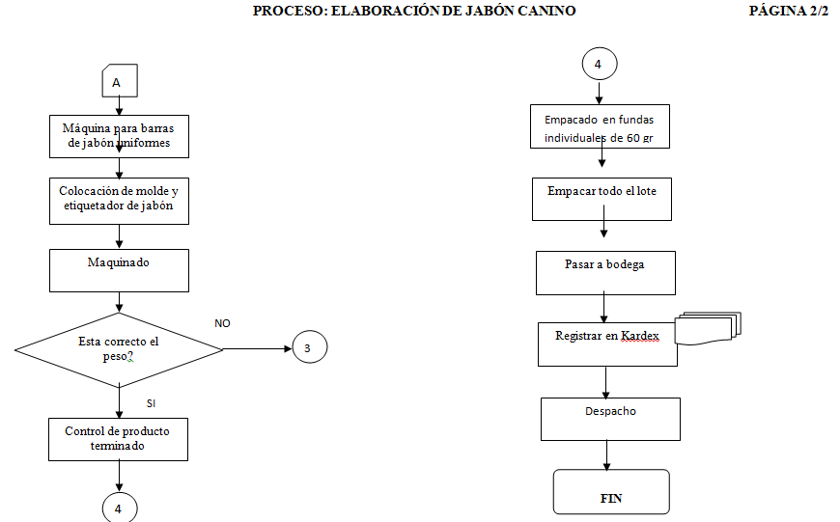
Capítulo V: Estudio Técnico

Slide 59
Matriz de Localización
Capítulo V: Estudio Técnico
Criterios de selección | Porcentaje | CAPELO |  | SANGOLQUÍ |  | AMAGUAÑA
 |  | Calificación | Ponderación | Calificación | Ponderación | Calificación | Ponderación
Cercanía al distribuidor | 22% | 3 | 0,66 | 3 | 0,66 | 3 | 0,66
Fuentes de Abastecimiento (Proveedores) | 19% | 3 | 0,57 | 5 | 0,95 | 4 | 0,76
Vías de Acceso y transporte | 16% | 5 | 0,8 | 5 | 0,8 | 3 | 0,48
Mano de Obra | 18% | 2 | 0,36 | 4 | 0,72 | 4 | 0,72
Factores Ambientales | 15% | 1 | 0,15 | 4 | 0,6 | 4 | 0,6
Disponibilidad Servicio Básicos e Infraestructura | 10% | 5 | 0,5 | 4 | 0,5 | 3 | 0,3
TOTAL | 100% |  | 3,04 |  | 4,23 |  | 3,52

Slide 60
Capítulo VI: Estudio Financiero
Inversión Inicial
Costos / Ingresos
Financiamiento
Análisis de Rentabilidad
Análisis de Sensibilidad

Slide 61
Ventas de Química Riandi
Capítulo VI: Estudio Financiero
PRODUCTO | 2012 | % RESPECTO AL TOTAL DE VENTAS
Polímero floculante | 603.261,66 | 67,25%
Jabones | 181.767,84 | 20,26%
Estearato de Calcio | 54.557,47 | 6,08%
Cloro | 46.721,14 | 5,21%
Chem detergente líquido | 10.729,64 | 1,20%
TOTAL | 897.037,75 | 100,00%

Slide 62
Capítulo VI: Estudio Financiero

Slide 64
Demanda Insatisfecha
Capítulo VI: Estudio Financiero

Slide 65
Cálculo Ingresos
Capítulo VI: Estudio Financiero

Slide 66
Costos Fijos anuales

Slide 67
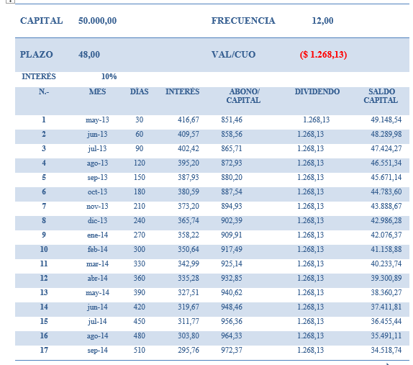
Tabla de Amortización

Slide 68
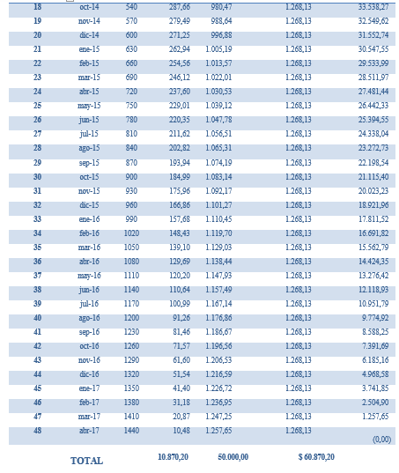

Slide 69
Estado de Resultados del Inversionista ( con crédito)
AÑO | 2013 | 2014 | 2015 | 2016 | 2017
Ingresos por Ventas | 164.355,90 | 177.270,54 | 191.345,66 | 206.680,85 | 223.383,69
Costos de Fabricación | 54.052,91 | 55.074,51 | 56.129,63 | 57.219,69 | 58.346,16
Utilidad Bruta en Ventas | 110.302,99 | 122.196,03 | 135.216,02 | 149.461,16 | 165.037,53
(-) Gastos de Administración | 49.293,92 | 49.496,86 | 49.703,41 | 49.913,68 | 50.127,78
(-) Gastos de Venta | 3.738,78 | 3.910,76 | 4.090,66 | 4.278,83 | 4.475,66
Utilidad Operaciones | 57.270,28 | 68.788,40 | 81.421,95 | 95.268,65 | 110.434,10
Gastos Financieros | 3.131,31 | 3.784,01 | 2.586,77 | 1.264,16 | 103,94
(-) Otros egresos | 14.531,41 | 14.531,41 | 14.531,41 | 14.531,41 | 14.531,41
Utilidad / perdida antes de participación | 39.607,56 | 50.472,98 | 64.303,77 | 79.473,08 | 95.798,74
(-) 15% participación de trabajadores | 5.941,13 | 7.570,95 | 9.645,57 | 11.920,96 | 14.369,81
(=) Utilidad antes de impuestos | 33.666,42 | 42.902,03 | 54.658,21 | 67.552,12 | 81.428,93
(-) Impuesto a la renta 22% | 7.406,61 | 9.438,45 | 12.024,81 | 14.861,47 | 17.914,36
(=) UTILIDAD NETA | 26.259,81 | 33.463,58 | 42.633,40 | 52.690,65 | 63.514,57
Reserva Legal (10% Utilidad) | 2.625,98 | 3.346,36 | 4.263,34 | 5.269,07 | 6.351,46

Slide 70
Estado de Resultados del Proyecto ( sin crédito)
AÑO | 2013 | 2014 | 2015 | 2016 | 2017
Ingresos por Ventas | 164.355,90 | 177.270,54 | 191.345,66 | 206.680,85 | 223.383,69
Costos de Fabricación | 54.052,91 | 55.074,51 | 56.129,63 | 57.219,69 | 58.346,16
Utilidad Bruta en Ventas | 110.302,99 | 122.196,03 | 135.216,02 | 149.461,16 | 165.037,53
(-) Gastos de Administración | 49.293,92 | 49.496,86 | 49.703,41 | 49.913,68 | 50.127,78
(-) Gastos de Venta | 3.738,78 | 3.910,76 | 4.090,66 | 4.278,83 | 4.475,66
Utilidad Operaciones | 57.270,28 | 68.788,40 | 81.421,95 | 95.268,65 | 110.434,10
Gastos Financieros
(-) Otros egresos | 14.531,41 | 14.531,41 | 14.531,41 | 14.531,41 | 14.531,41
Utilidad /perdida antes de participación | 42.738,87 | 54.256,99 | 66.890,54 | 80.737,24 | 95.902,68
(-) 15% participación de trabajadores | 6.410,83 | 8.138,55 | 10.033,58 | 12.110,59 | 14.385,40
(=) Utilidad antes de impuestos | 36.328,04 | 46.118,44 | 56.856,96 | 68.626,66 | 81.517,28
(-) Impuesto a la renta 22% | 7.992,17 | 10.146,06 | 12.508,53 | 15.097,86 | 17.933,80
(=) UTILIDAD NETA | 28.335,87 | 35.972,38 | 44.348,43 | 53.528,79 | 63.583,48
Reserva Legal (10% Utilidad) | 2.833,59 | 3.597,24 | 4.434,84 | 5.352,88 | 6.358,35

Slide 71
Flujo de fondos del Inversionista (con crédito)
AÑO | AÑO 0 | 2013 | 2014 | 2015 | 2016 | 2017
Ingresos de Operación |  | 164.355,90 | 177.270,54 | 191.345,66 | 206.680,85 | 223.383,69
(-) Costo de Operación |  | 107.085,62 | 108.482,14 | 109.923,70 | 111.412,19 | 112.949,59
(-) Depreciación |  | 14.531,41 | 14.531,41 | 14.531,41 | 14.531,41 | 14.531,41
(-) Amortización |  | 1.600,00 | 1.600,00 | 1.600,00 | 1.600,00 | 1.600,00
(-) Pago de Intereses |  | 3.131,31 | 3.784,01 | 2.586,77 | 1.264,16 | 103,94
Utilidad antes de participación de Impuestos |  | 38.007,56 | 48.872,98 | 62.703,77 | 77.873,08 | 94.198,74
(-) 15% Participación trabajadores |  | 5.701,13 | 7.330,95 | 9.405,57 | 11.680,96 | 14.129,81
(=) Utilidad antes de impuestos |  | 32.306,42 | 41.542,03 | 53.298,21 | 66.192,12 | 80.068,93
(-) Impuesto a la renta 22% |  | 7.107,41 | 9.139,25 | 11.725,61 | 14.562,27 | 17.615,16
(=) UTILIDAD NETA |  | 25.199,01 | 32.402,78 | 41.572,60 | 51.629,85 | 62.453,77
(+) Depreciación |  | 14.531,41 | 14.531,41 | 14.531,41 | 14.531,41 | 14.531,41
(+) Amortización
(+) Amortización activos diferidos |  | 1.600,00 | 1.600,00 | 1.600,00 | 1.600,00 | 1.600,00
(-) Valor Inversión Inicial y reinversión | -121.615,12 | 0,00 | 150,00 | 637,60 | 610,00 | 326,00
(-) Capital de Trabajo | -4.796,11
(+) Crédito recibido | 50.000,00
(-) Pago del Capital |  | 7.013,72 | 3.685,39
(+) Recuperación Capital de Trabajo |  |  |  |  |  | 4.796,11
(+) Valor residual de los activos fijos |  |  |  |  |  | 44.270,46
FLUJO DE FONDOS NETOS DEL PROYECTO | -76.411,23 | 34.316,70 | 44.698,81 | 57.066,41 | 67.151,26 | 127.325,75

Slide 72
Flujo de fondos del Proyecto (sin crédito)
AÑO | AÑO 0 | 2013 | 2014 | 2015 | 2016 | 2017
Ingresos de Operación |  | 164.355,90 | 177.270,54 | 191.345,66 | 206.680,85 | 223.383,69
(-) Costo de Operación |  | 107.085,62 | 108.482,14 | 109.923,70 | 111.412,19 | 112.949,59
(-) Depreciación |  | 14.531,41 | 14.531,41 | 14.531,41 | 14.531,41 | 14.531,41
(-) Amortización |  | 1.600,00 | 1.600,00 | 1.600,00 | 1.600,00 | 1.600,00
Utilidad antes de participación de Impuestos |  | 41.138,87 | 52.656,99 | 65.290,54 | 79.137,24 | 94.302,68
(-) 15% Participación trabajadores |  | 6.170,83 | 7.898,55 | 9.793,58 | 11.870,59 | 14.145,40
(=) Utilidad antes de impuestos |  | 34.968,04 | 44.758,44 | 55.496,96 | 67.266,66 | 80.157,28
(-) Impuesto a la renta 22% |  | 7.692,97 | 9.846,86 | 12.209,33 | 14.798,66 | 17.634,60
(=) UTILIDAD NETA |  | 27.275,07 | 34.911,58 | 43.287,63 | 52.467,99 | 62.522,68
(+) Depreciación |  | 14.531,41 | 14.531,41 | 14.531,41 | 14.531,41 | 14.531,41
(+) Amortización
(+) Amortización activos diferidos |  | 1.600,00 | 1.600,00 | 1.600,00 | 1.600,00 | 1.600,00
(-) Valor Inversión Inicial y reinversión | -121.615,12 | 0,00 | 150,00 | 637,60 | 610,00 | 326,00
(-) Capital de Trabajo | -4.796,11
(+) Recuperación Capital de Trabajo |  |  |  |  |  | 4.796,11
(+) Valor residual de los activos fijos |  |  |  |  |  | 44.270,46
FLUJO DE FONDOS NETOS DEL PROYECTO | -126.411,23 | 43.406,48 | 50.893,00 | 58.781,44 | 67.989,40 | 127.394,66

Slide 73
Cálculo TMAR
PARA EL PROYECTO FINANCIADO CON FONDOS PROPIOS
Tasa pasiva efectiva | 4,53%
Inflación | 4,60%
Tasa de riesgo (máximo 5%) | 2%
TOTAL | 11,13%
PARA EL PROYECTO FINANCIADO CON CRÉDITO BANCARIO
 | % Aportación | Tasa Interés | Ponderación
Con Crédito | 39,55% | 6,63% | 2,62%
Inversionistas | 60,45% | 11,13% | 6,73%
TOTAL | 100,00% | 17,76% | 9,35%
CALCULO DE LA TASA IMPOSITIVA |  | 100%
CONCEPTO | Porcentaje
Participación de trabajadores | 15% | 85,00%
Impuesto a la renta | 22% | 66,30%
TASA IMPOSITIVA |  | 33,70%
Factor impositivo |  | 0,663

Slide 74
Criterio de Evaluación Del Proyecto (sin crédito)
TMAR 11,13%
AÑO DE OPERACIÓN | COSTO TOTALES | INGRESOS TOTALES | FLUJOS DE EFECTIVO | FACTOR DE ACTUALIZA-CIÓN | COSTOS TOTALES ACTULIZADOS | INGRESOS TOTALES ACTULIZADOS
0 | -126.411,23 |  | -126.411,23 | 1,00 | -126.411,23 | 180.487,31
1 | 137.080,83 | 180.487,31 | 43.406,48 | 0,90 | 123.351,78 | 174.032,17
2 | 142.508,96 | 193.401,96 | 50.893,00 | 0,81 | 115.393,02 | 156.602,33
3 | 148.695,63 | 207.477,07 | 58.781,44 | 0,73 | 108.343,85 | 151.173,67
4 | 154.822,86 | 222.812,26 | 67.989,40 | 0,66 | 101.510,23 | 146.087,76
5 | 161.187,01 | 288.581,68 | 127.394,66 | 0,59 | 95.098,46 | 170.259,82
TOTAL | 617.884,05 | 1.092.760,27 | 222.053,75 | 4,68 | 543.697,33 | 978.643,07
VAN | 116.425,99
TIR | 37%
Coeficiente B/C | 1,80
Período recuperación | 2,55
Relación Beneficio / Costo | 1,76
TMAR | 11,13%

Slide 75
Criterio de Evaluación del Inversionista (con crédito)
TMAR 9,35%
AÑO DE OPERACIÓN | COSTOS TOTALES | INGRESOS TOTALES | FLUJOS DE EFECTIVO | FACTOR DE ACTUALIZA-CIÓN | COSTOS TOTALES ACTULIZADOS | I NGRESOS TOTALES ACTULIZADOS
0 | -76.411,23 |  | -76.411,23 | 1,00 | -76.411,23 | 180.487,31
1 | 146.170,61 | 180.487,31 | 34.316,70 | 0,90 | 131.531,19 | 174.032,17
2 | 148.703,15 | 193.401,96 | 44.698,81 | 0,81 | 120.408,61 | 156.602,33
3 | 150.410,66 | 207.477,07 | 57.066,41 | 0,73 | 109.593,47 | 151.173,67
4 | 155.661,00 | 222.812,26 | 67.151,26 | 0,66 | 102.059,76 | 146.087,76
5 | 161.255,92 | 288.581,68 | 127.325,75 | 0,59 | 95.139,11 | 170.259,82
TOTAL | 685.790,10 | 1.092.760,27 | 254.147,70 | 4,68 | 558.732,14 | 978.643,07
VAN | 164.399,42
TIR | 59%
Coeficiente B/C | 1,75
Período recuperación | 1,75
Relación Beneficio / Costo | 3,33
TMAR | 9,35%

Slide 76
Punto de Equilibrio
Punto de Equilibrio
Precio de venta | $ 2,00
Unidades Vendidas | 82.177,95
Costos Fijos | 12.088,92
Costos Variables | 14.118,17
Ventas Totales | 963.036,64
Costo Variable Unit | 0,172
Precio de Venta | Cantidad | Ingresos totales | Costos Fijos | Costos Variables | Costo Total
$ 2,00 | 4.000 | 8.000,00 | 12.088,92 | 687,20 | 12.776,12
$ 2,00 | 5.000 | 10.000,00 | 12.088,92 | 859,00 | 12.947,92
$ 2,00 | 6.612 | 13.224,95 | 12.088,92 | 1.136,02 | 13.224,95
$ 2,00 | 15.000 | 30.000,00 | 12.088,92 | 2.577,00 | 14.665,92
$ 2,00 | 45.000 | 90.000,W00 | 12.088,92 | 7.731,00 | 19.819,92
$ 2,00 | 82.178 | 164.355,90 | 12.088,92 | 14.118,17 | 26.207,10

Slide 77
Análisis de Sensibilidad
CONCEPTOS | % | TIR | VAN | EVALUACIÓN
Aumento de Costos | 10% | 22% | 49.415,13 | Sensible
Disminución de ingresos | 10% | 20% | 37.772,53 | Sensible
Disminución de ingresos y aumento de costos simultáneamente | 10% | 4% | -29.238,32 | Sensible
Aumento de MOD | 10% | 35% | 104.673,82 | No Sensible
Aumento al personal | 10% | 36% | 109.035,23 | No Sensible
Aumento de materia prima | 10% | 36% | 111.040,37 | No Sensible
Aumento de suministros, servicios | 10% | 37% | 114.090,16 | No Sensible
Normal |  | 37% | 116.425,99 | RENTABLE

Slide 78
Conclusiones
A través de la investigación de mercados, se determinó que existe demanda insatisfecha, se identificó las tendencias del mercado actual,
En el estudio técnico se determinó la infraestructura productiva para inversión en el proyecto.

Slide 79
Conclusiones
El estudio financiero determinó la viabilidad del proyecto. Presenta un VAN de $ 116.425,99 y una TIR de 37%.
El análisis demostró que el proyecto es sensible a disminución de las ventas en 10% e incremento en 10% en los costos e insumos el proyecto.

Slide 80
Recomendaciones
Aprovechar la oportunidad que existe en el mercado para caninos en la provincia de Pichincha.
Beneficiarse del financiamiento que el mercado financiero está dispuesto a otorgar a la empresa.
Ejecutar el proyecto para aprovechar la capacidad instalada de la planta.

Slide 81
Recomendaciones
Captar el 60% de la demanda insatisfecha que existe a través de campañas publicitarias que difundan los beneficios que posee el jabón para el cuidado e higiene de las mascotas.
Realizar alianzas verticales hacia adelante para promocionar el producto de forma personalizada en el mercado potencial.

